Slide 1
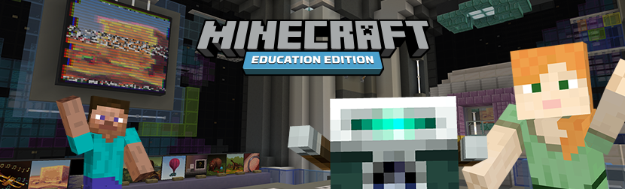

第10回 ガニメデと土星を探索しよう！
だい
かい
どせい
たんさく

Slide 2
目次
もくじ
本日のミッション！
プログラミングの準備
ミッション1： 【ガニメデ】岩場を探そう
ミッション2： 【ガニメデ】資源を探そう
ミッション3：
【土星】
環の中から資源を回収しよう
ミッション4：
シミュレーションルームで活動しよう
課題の終了
ほんじつ
どせい
じゅんび
わ
なか
しげん
かいしゅう
いわば
さが
しげん
さが
かつどう
かだい
しゅうりょう

Slide 3

本日のミッション！
ほんじつ
かだい
課題をクリアしよう！

Slide 4
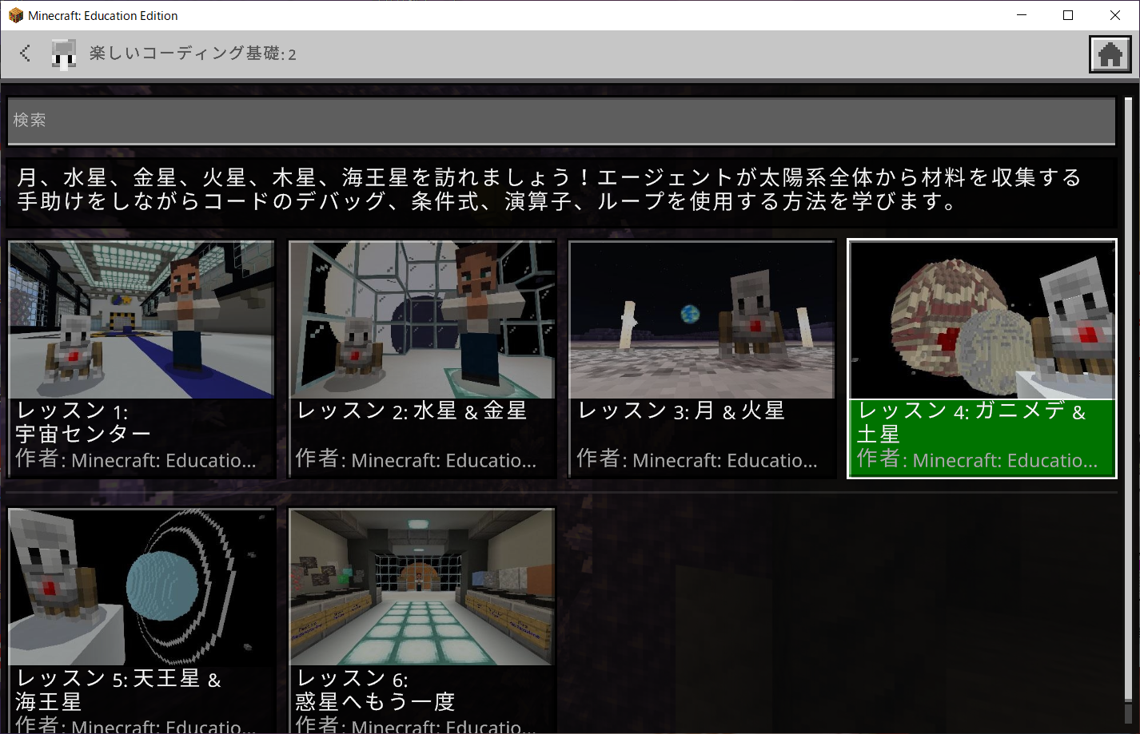

ミッション：ガニメデと土星を探索しよう！
どせい
たんさく
ストーリーに沿って、繰り返し処理中に
条件によって命令を変える方法を学ぼう！
そ
く
かえ
しょりちゅう
じょうけん
めいれい
か
ほうほう
まな
こんかい
どせい
今回は「ガニメデ＆土星」のストーリーにチャレンジするよ！
さまざまなミッションをクリアしながら、
プログラミングの仕方を学ぼう！
しかた
まな

Slide 5
プログラミングの準備
じゅんび

Slide 6



Minecraft: Education Editionの起動
マインクラフト
エデュケーション
エディション
きどう
パソコンのデスクトップにある
「Minecraft Education Edition」の
アイコンをダブルクリックしよう！
マインクラフト
エデュケーション
エディション
Minecraft Education Edition
サインインを
クリックします！

Slide 7



Minecraft: Education Editionへのログイン
マインクラフト
エデュケーション
エディション
アカウントとパスワードを入力します。
にゅうりょく

Slide 8

主題キット メニューの表示
しゅだい
ひょうじ
メニュー画面の「遊ぶ」をクリックします。
がめん
あそ

Slide 9

主題キット メニューの表示
しゅだい
ひょうじ
「ライブラリを表示」をクリックします。
ひょうじ

Slide 10

主題キット メニューの表示
しゅだい
ひょうじ
「主題キット」をクリックします。
しゅだい

Slide 11

主題キット メニューの表示
しゅだい
ひょうじ
「コンピューター科学」をクリックします。
かがく

Slide 12

主題キット メニューの表示
しゅだい
ひょうじ
「ブロックベースのコーディング」をクリックします。

Slide 13

主題キット メニューの表示
しゅだい
ひょうじ
「楽しいコーディング基礎 - キーボード」をクリックします。
たの
きそ

Slide 14
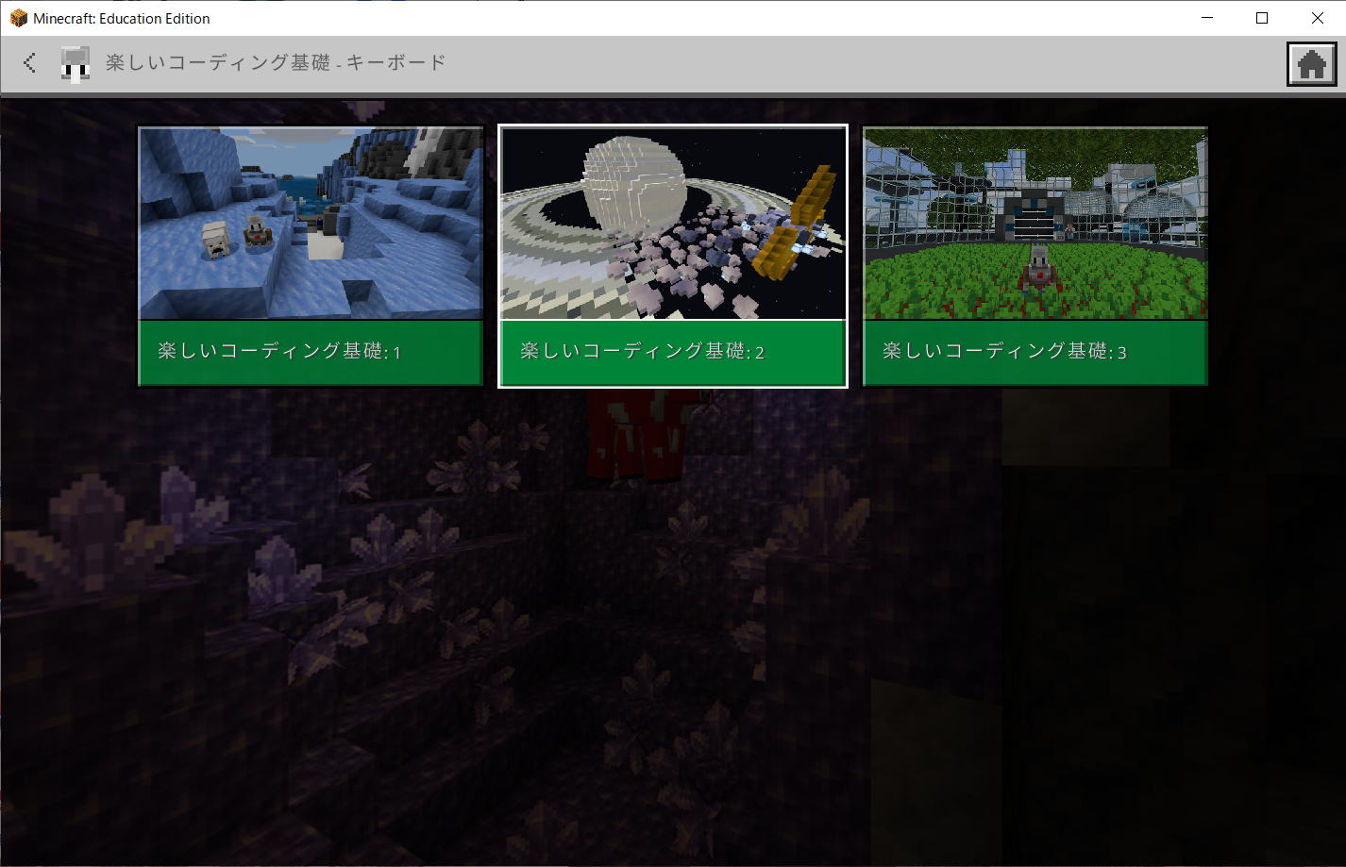
主題キット メニューの表示
しゅだい
ひょうじ
「楽しいコーディング基礎 : 2」をクリックします。
たの
きそ

Slide 15
主題キット メニューの表示
しゅだい
ひょうじ
「レッスン4 : ガニメデ＆土星」をクリックします。
どせい

Slide 16
ミッション1：【ガニメデ】岩場を探そう
いわば
さが

Slide 17
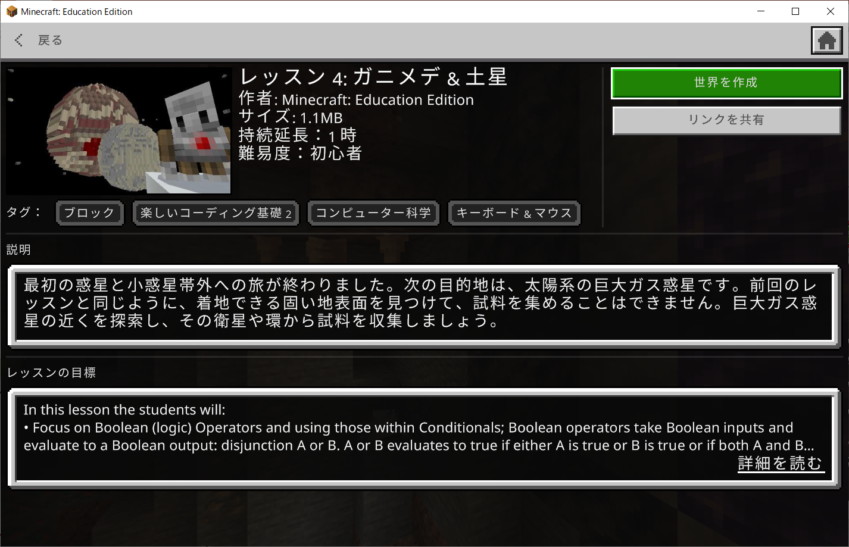
世界の作成
せかい
さくせい
「世界を作成」ボタンを押します。
せかい
さくせい
お

Slide 18
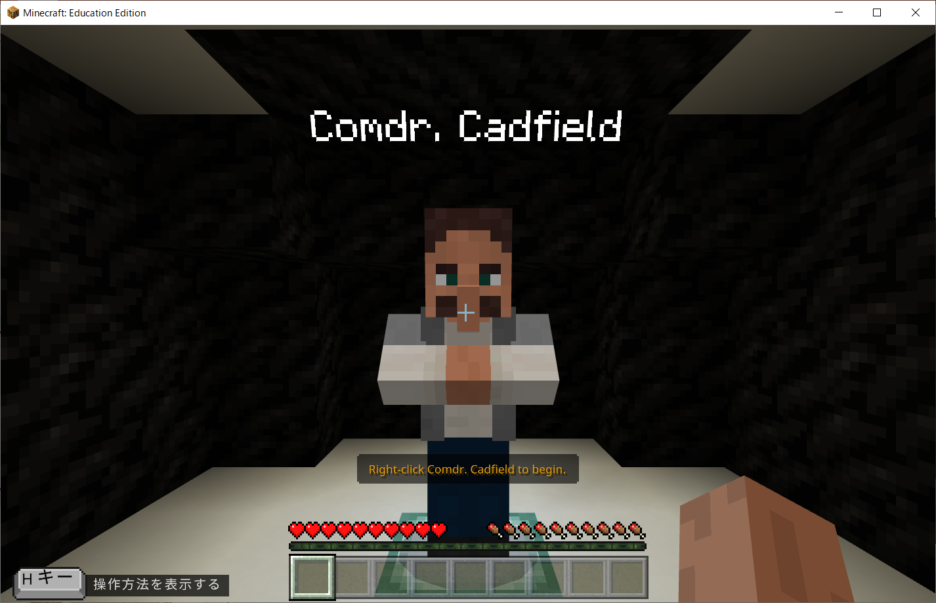
ストーリーの確認
かくにん
画面中央にいる司令官に話を聞いてみましょう。
がめんちゅうおう
しれいかん
はなし
き

Slide 19
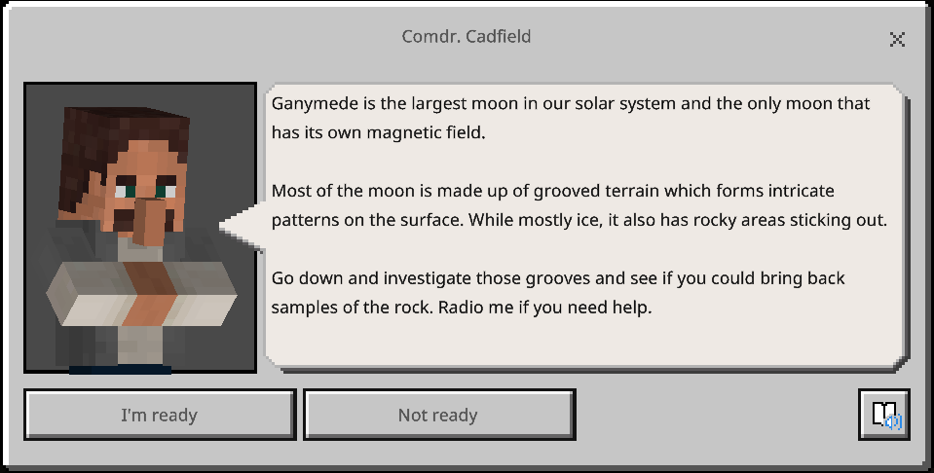
ストーリーの確認
かくにん
たいようけい
さいだい
つき
どくじ
じば
も
ゆいいつ
つき
つき
ガニメデは太陽系で最大の月であり、独自の磁場を持つ唯一の月です。ほとんどの月は表面に複雑な模様を形成する溝のある地形で構成されています。大部分は氷ですが、
岩場も突き出ています。下に行って溝を調査して、岩石のサンプルを持ってくることができるか調べてください。
ひょうめん
ふくざつ
もよう
けいせい
みぞ
ちけい
こうせい
だいぶぶん
こおり
いわば
つ
で
した
い
みぞ
ちょうさ
がんせき
も
しら
※ ガニメデ：木星の衛星（月）の名前
もくせい
えいせい
つき
なまえ
「I’m ready」ボタンを押してミッションを始めましょう！
お
はじ

Slide 20
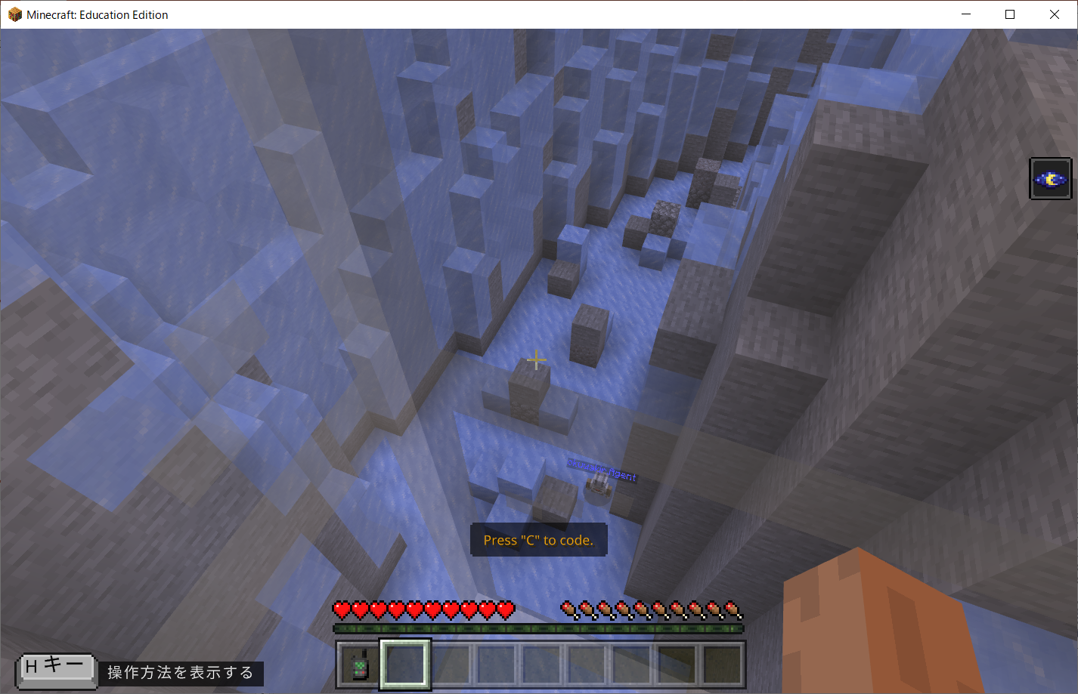
1．【ガニメデ】岩場を探そう
いわば
さが
【ミッション！】氷に閉じ込められないよう、壁に沿って移動して岩場を探そう！
こおり
と
こ
かべ
そ
いどう
いわば
さが
Cキーを押して、コードビルダー画面を表示しましょう。
お
がめん
ひょうじ

Slide 21

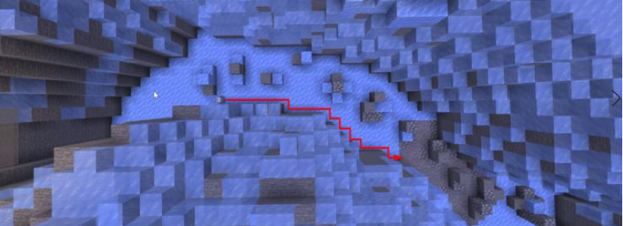
1．【ガニメデ】岩場を探そう
いわば
さが
【プログラミングのヒント】
エージェントは足元に氷塊のブロックがある間、処理を繰り返します。
あしもと
ひょうかい
あいだ
しょり
く
かえ
右側にブロックがあるときは前方に進みます。
みぎがわ
ぜんぽう
すす
右側にブロックがないときは右側に進みます。
みぎがわ
みぎがわ
すす
スタート
ゴール

Slide 22
1．【ガニメデ】岩場を探そう
いわば
さが
どんな順番でエージェントを動かしたらいいか考えてみよう！
じゅんばん
うご
かんが
1. プレイヤーがエージェントを動かすための指令を出す。
うご
しれい
だ
2．エージェントは右側を確認する。
みぎがわ
かくにん
＜条件＞ブロックがあるか？
一致するとき
・前方に1ブロック分進む
一致しないとき
・右側に1ブロック分進む
じょうけん
の部分を、足元が
氷塊のブロックである間繰り返す。
ぶぶん
あしもと
いっち
ぜんぽう
ぶん すす
ひょうかい
あいだ く
かえ
いっち
みぎがわ
ぶん すす

Slide 23
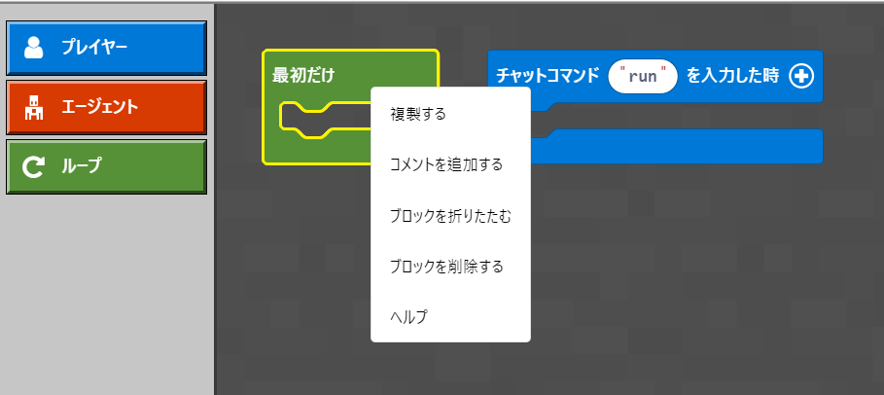

1．【ガニメデ】岩場を探そう
いわば
さが
今回のミッションでは、準備されている「最初だけ」のブロックは使わないので、
プログラミングエリアから削除します。
こんかい
じゅんび
さいしょ
つか
さくじょ
さいしょ
にゅうりょく
とき
ふくせい
ついか
お
さくじょ

Slide 24
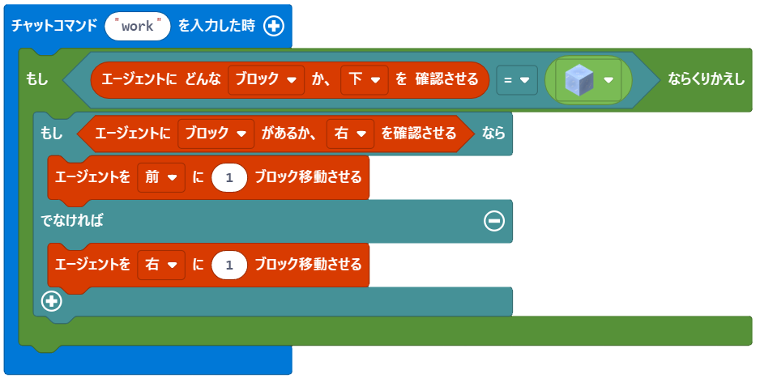

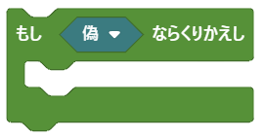
1．【ガニメデ】岩場を探そう
いわば
さが
にゅうりょく
とき
チャットコマンドを「run」から「work」に変更する。
へんこう
ぎ
「ループ」から を選ぶ。
えら

Slide 25


1．【ガニメデ】岩場を探そう
いわば
さが
にゅうりょく
とき
ぎ
「論理」から を選び、 に入れる。
ろんり
えら
い

Slide 26



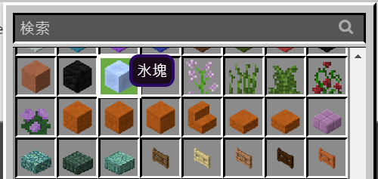

1．【ガニメデ】岩場を探そう
いわば
さが
にゅうりょく
とき
した
かくにん
「エージェント」から のブロックを選び、
向きを「下」に変更する。
まえ
かくにん
えら
む
した
へんこう
「ブロック」から のブロックを選び、
種類を「氷塊」に変更する。
えら
しゅるい
ひょうかい
へんこう

Slide 27
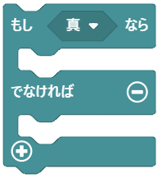
1．【ガニメデ】岩場を探そう
いわば
さが
にゅうりょく
とき
した
かくにん
しん
「論理」から を選ぶ。
ろんり
えら

Slide 28

1．【ガニメデ】岩場を探そう
いわば
さが
にゅうりょく
とき
した
かくにん
みぎ
かくにん
「エージェント」から を選び、
向きを「右」に変更して の条件に入れる。
まえ
かくにん
えら
む
みぎ
へんこう
じょうけん
い

Slide 29


1．【ガニメデ】岩場を探そう
いわば
さが
にゅうりょく
とき
した
かくにん
みぎ
かくにん
まえ
いどう
みぎ
いどう
条件に一致した時
じょうけん
いっち
とき
「エージェント」から を選ぶ。
まえ
いどう
えら
条件に一致しない時
じょうけん
いっち
とき
「エージェント」から を選び、
向きを「右」に変更する。
まえ
いどう
えら
再生
さいせい
む
みぎ
へんこう

Slide 30
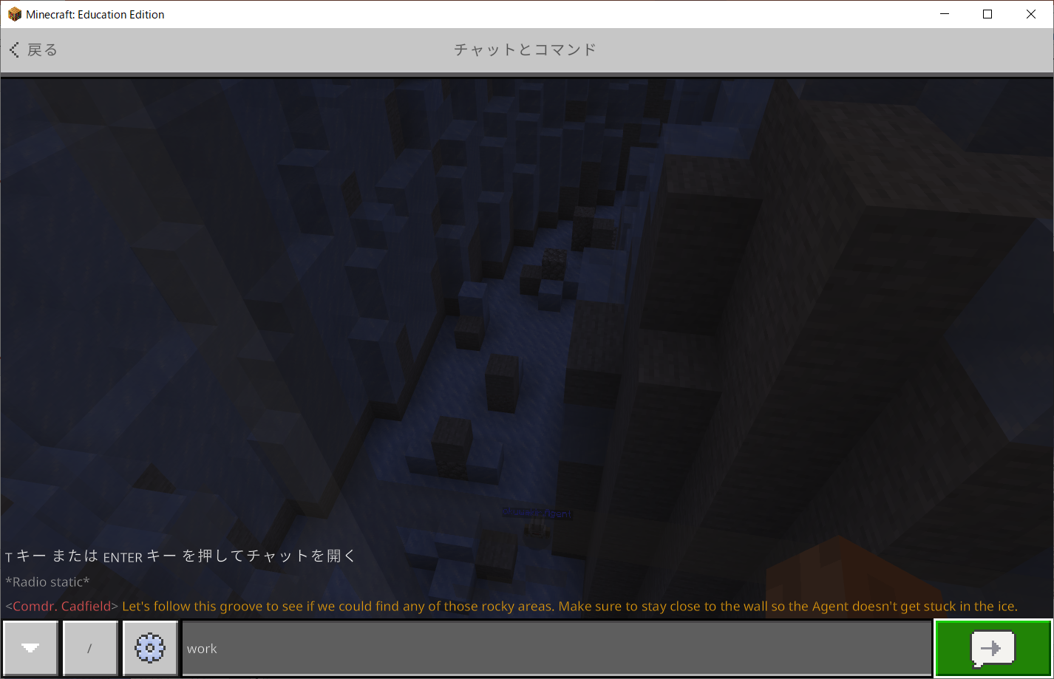
1．【ガニメデ】岩場を探そう
いわば
さが
Tキーを押してチャット画面を開きます。
「work」とコマンドを入力して、矢印ボタンを押します。
お
がめん
ひら
にゅうりょく
やじるし
お
work と入力
にゅうりょく

Slide 31
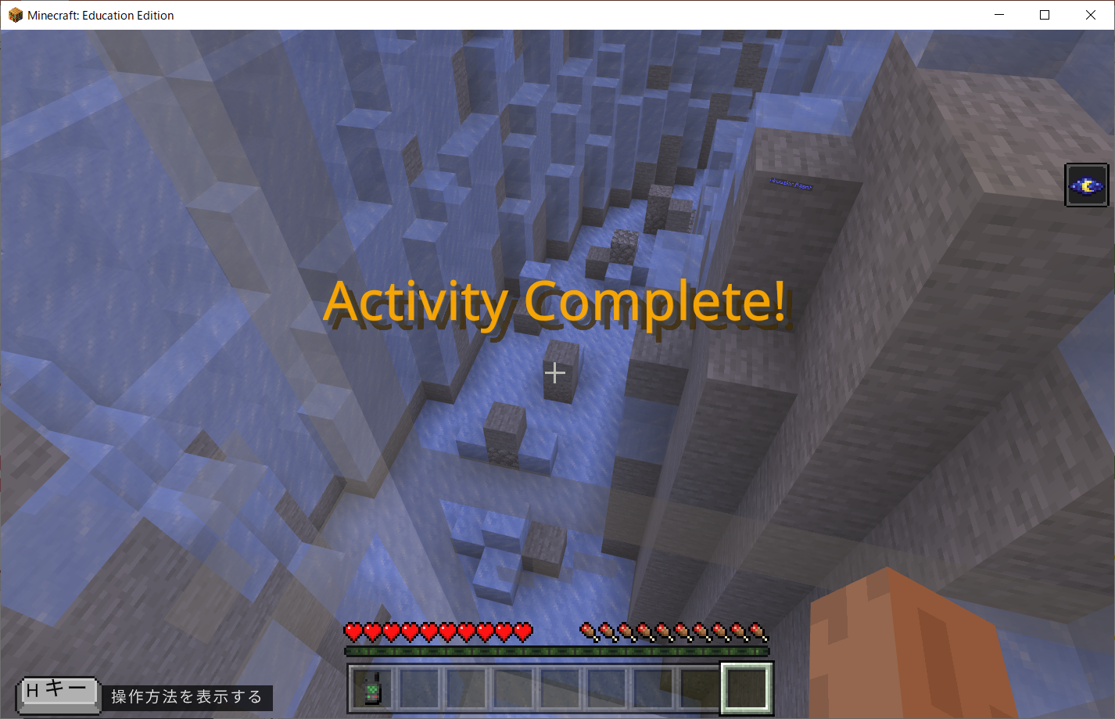
1．【ガニメデ】岩場を探そう
いわば
さが
岩場を発見しました！次のミッションに進みましょう！
いわば
はっけん
つぎ
すす

Slide 32

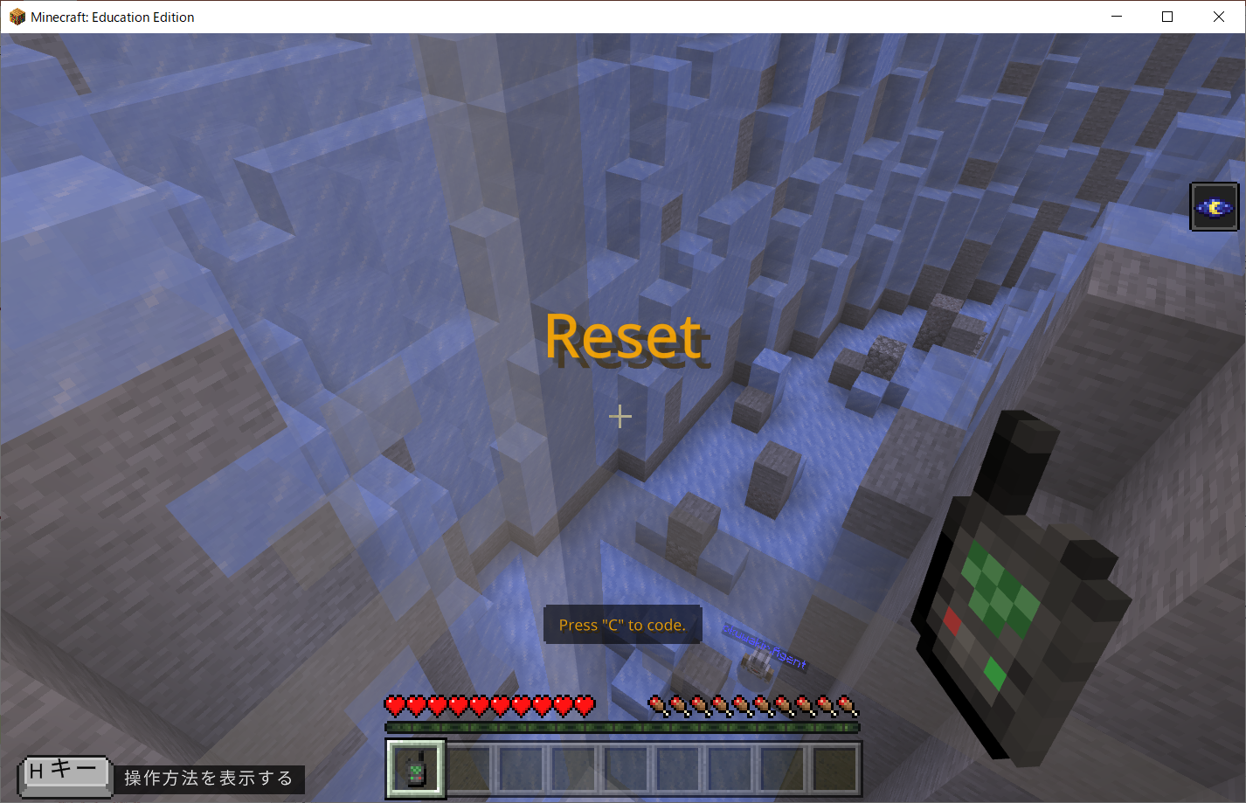
【参考】ミッションをやり直したい時は？
さんこう
なお
とき
作成したプログラムでミッションを
クリアできなかった場合や、
動きがおかしくなった場合は、
ホットバーの1番目（リモコン）を選択、
2回右クリックします。
さくせい
ばあい
うご
ばあい
ばんめ
せんたく
かい みぎ
アクティビティーがリセットされ、
再度プログラムを
作成・実行することができます。
さいど
さくせい
じっこう

Slide 33
ミッション2：【ガニメデ】資源を探そう
しげん
さが

Slide 34
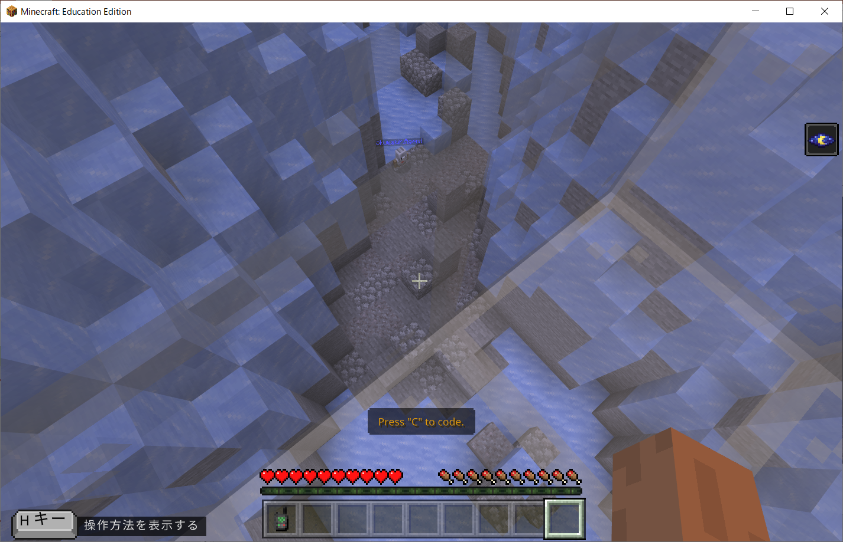
2．【ガニメデ】資源を探そう
しげん
さが
【ミッション！】岩場からいくつかの資源を探そう！
いわば
しげん
さが
Cキーを押して、コードビルダー画面を表示しましょう。
お
がめん
ひょうじ

Slide 35
2．【ガニメデ】資源を探そう
しげん
さが
【プログラミングのヒント】
エージェントは足元が氷塊のブロックではない間、処理を繰り返します。
あしもと
ひょうかい
あいだ
しょり
く
かえ
右側にブロックがあるときは前方に進みます。
みぎがわ
ぜんぽう
すす
右側にブロックがないときは右側に進みます。
みぎがわ
みぎがわ
すす
足元のブロックが丸石か砂利だった場合は回収します。
あしもと
まるいし
じゃり
ばあい
かいしゅう
進む方向は右側のブロックを調べて決めるよ。
資源を回収するかどうかは足元のブロックを調べて決めるよ。
どういうプログラムにしたらいいか整理してみよう！
すす
ほうこう
みぎがわ
しら
き
しげん
かいしゅう
あしもと
しら
き
せいり

Slide 36
2．【ガニメデ】資源を探そう
しげん
さが
どんな順番でエージェントを動かしたらいいか考えてみよう！
じゅんばん
うご
かんが
1. プレイヤーがエージェントを動かすための指令を出す。
うご
しれい
だ
2．エージェントは右側を確認する。
みぎがわ
かくにん
＜条件＞ブロックがあるか？
一致するとき
・前方に1ブロック分進む
一致しないとき
・右側に1ブロック分進む
じょうけん
の部分を、足元が
氷塊のブロックでない間繰り返す。
いっち
ぶぶん
あしもと
ぜんぽう
ぶん すす
ひょうかい
あいだ く
かえ
いっち
みぎがわ
ぶん すす
3．エージェントは足元を確認する。
あしもと
かくにん
＜条件＞丸石または砂利のブロックだったとき
・ブロックを壊す
・すべてをひろう
じょうけん
まるいし
じゃり
こわ

Slide 37
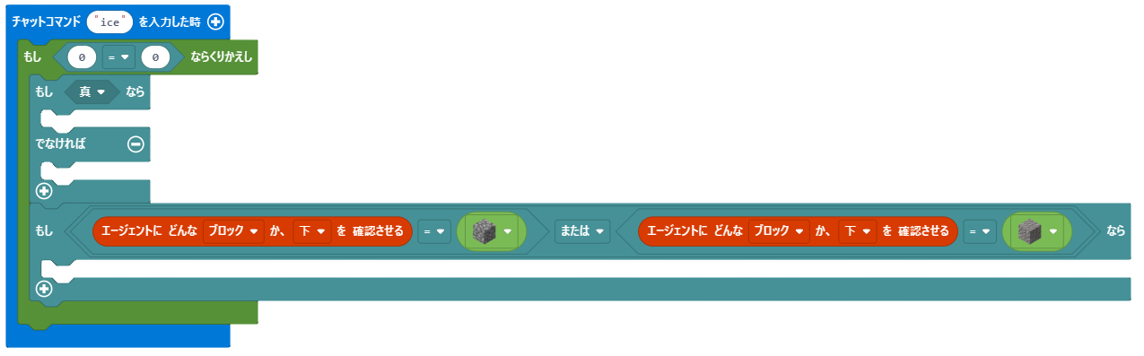

2．【ガニメデ】資源を探そう
しげん
さが
プログラムの一部は既に準備されています。
いちぶ
すで
じゅんび
にゅうりょく
とき
しん
した
かくにん
した
かくにん
条件によって命令を変えるよ！
どのブロックを使えばいいかわかるかな？
じょうけん
めいれい
か
つか

Slide 38
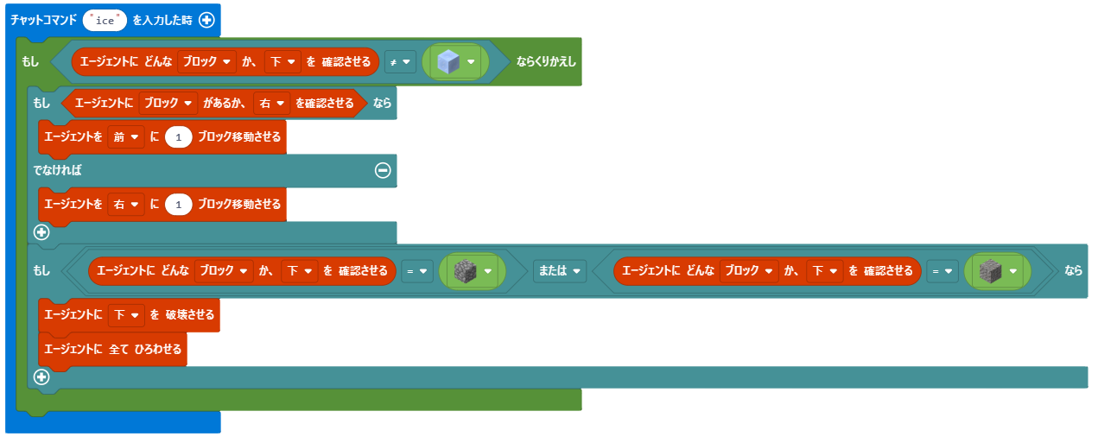
2．【ガニメデ】資源を探そう
しげん
さが
にゅうりょく
とき
の条件を
「≠」に変更する。
した
かくにん
じょうけん
へんこう
した
かくにん
した
かくにん
「エージェント」から のブロックを選び、
向きを「下」に変更する。
まえ
かくにん
えら
む
した
へんこう
「ブロック」から のブロックを選び、
種類を「氷塊」に変更する。
えら
しゅるい
ひょうかい
へんこう

Slide 39
2．【ガニメデ】資源を探そう
しげん
さが
にゅうりょく
とき
した
かくにん
みぎ
かくにん
した
かくにん
した
かくにん
「エージェント」から を選び、
向きを「右」に変更して の条件に入れる。
まえ
かくにん
えら
む
みぎ
へんこう
しん
じょうけん
い

Slide 40
2．【ガニメデ】資源を探そう
しげん
さが
にゅうりょく
とき
した
かくにん
みぎ
かくにん
まえ
いどう
みぎ
いどう
した
かくにん
した
かくにん
条件に一致した時
じょうけん
いっち
とき
「エージェント」から を選ぶ。
まえ
いどう
えら
条件に一致しない時
じょうけん
いっち
とき
「エージェント」から を選び、
向きを「右」に変更する。
まえ
いどう
えら
む
みぎ
へんこう

Slide 41


2．【ガニメデ】資源を探そう
しげん
さが
にゅうりょく
とき
した
かくにん
みぎ
かくにん
まえ
いどう
みぎ
いどう
した
かくにん
した
かくにん
した
はかい
すべ
はかい
「エージェント」から を選び、向きを「下」に変更する。
まえ
はかい
えら
む
した
へんこう
「エージェント」から を選ぶ。
すべ
えら
再生
さいせい

Slide 42
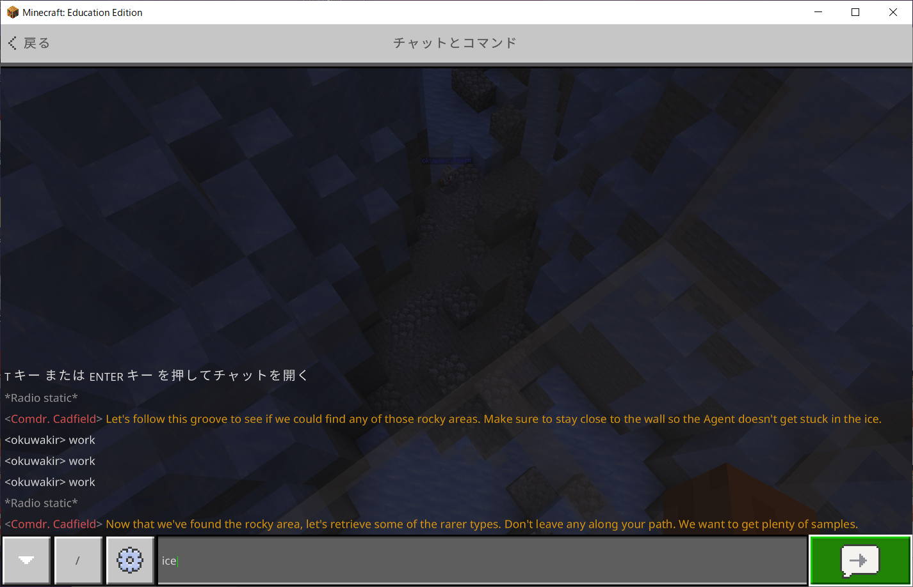
2．【ガニメデ】資源を探そう
しげん
さが
Tキーを押してチャット画面を開きます。
「ice」とコマンドを入力して、矢印ボタンを押します。
お
がめん
ひら
にゅうりょく
やじるし
お
iceと入力
にゅうりょく

Slide 43
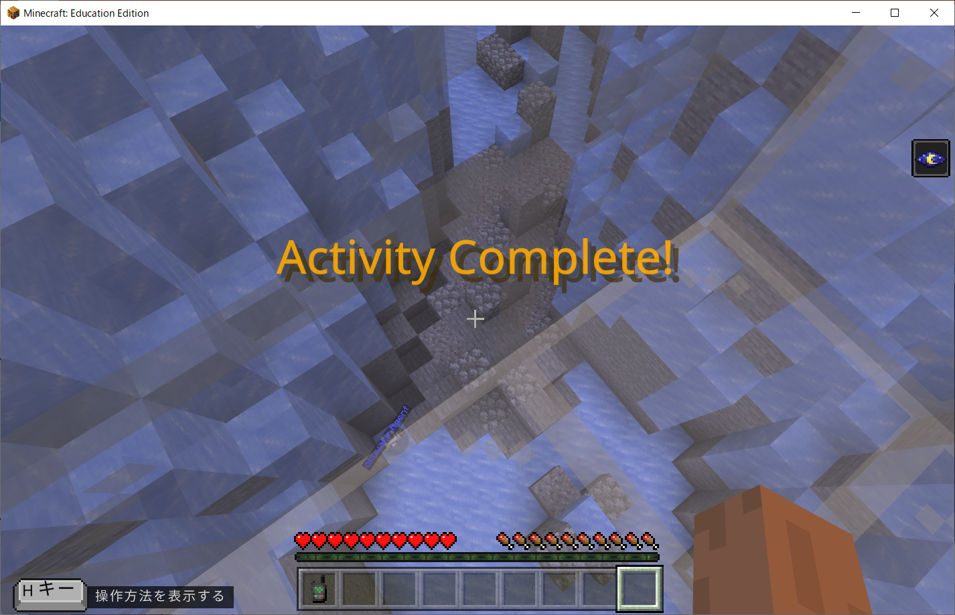
2．【ガニメデ】資源を探そう
しげん
さが
資源を見つけました！
しげん
み

Slide 44
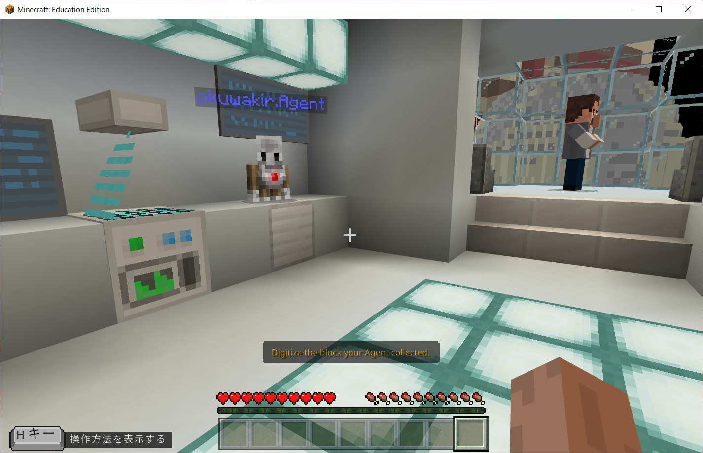
2．【ガニメデ】資源を探そう
しげん
さが
エージェントが宇宙船に戻ってきました。
回収した資源をデジタル化して地球に送ります。
うちゅうせん
もど
かいしゅう
しげん
か
ちきゅう
おく
エージェントを右クリックしてください。
みぎ

Slide 45
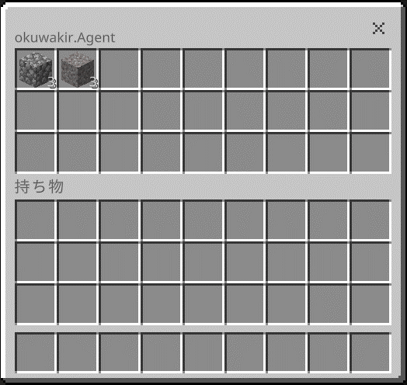
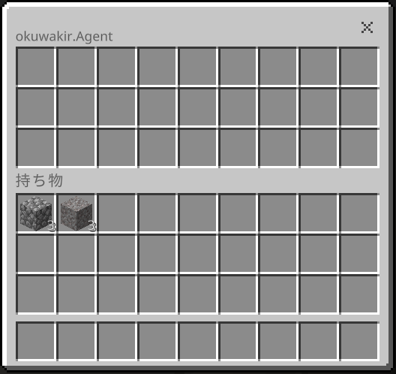
2．【ガニメデ】資源を探そう
しげん
さが
ドラッグアンドドロップで、エージェントが回収した丸石と砂利を
プレイヤーの持ち物に移動します。
かいしゅう
まるいし
じゃり
も
もの
いどう

Slide 46
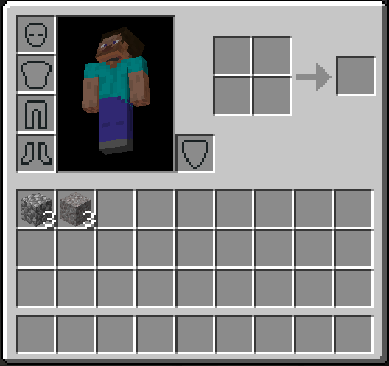
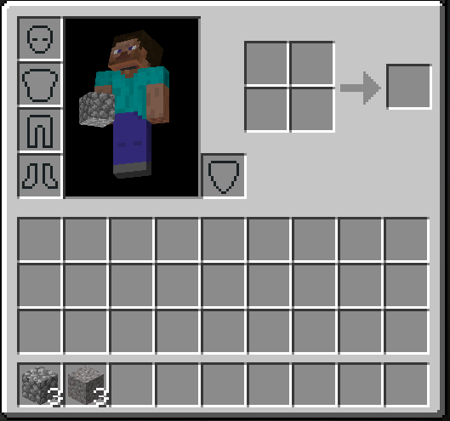
2．【ガニメデ】資源を探そう
しげん
さが
Eキーを押してインベントリ（持ち物一覧）を開きます。
ドラッグアンドドロップで丸石と砂利をホットバーに移動します。
お
も
もの いちらん
ひら
まるいし
じゃり
いどう

Slide 47
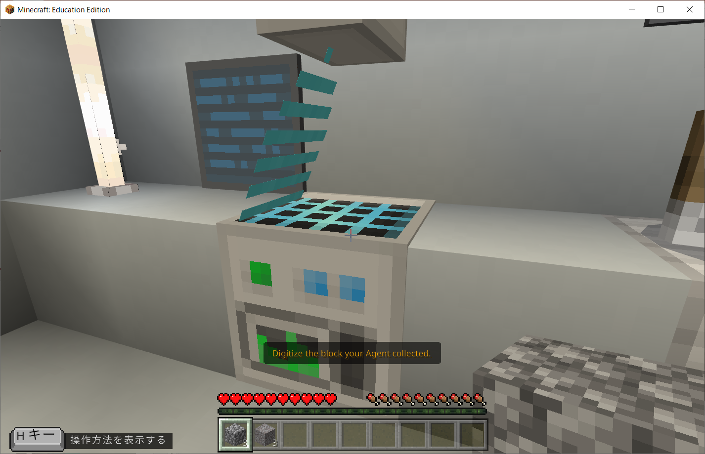
2．【ガニメデ】資源を探そう
しげん
さが
丸石を選択した状態で、スキャナーを右クリックします。
まるいし
せんたく
じょうたい
みぎ

Slide 48
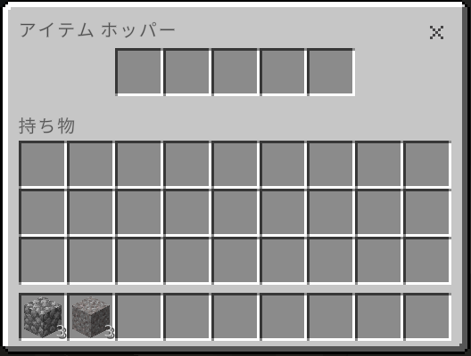
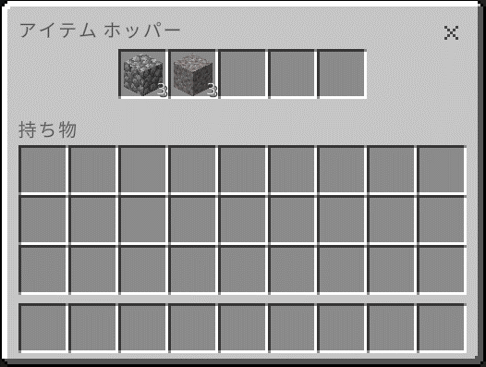
2．【ガニメデ】資源を探そう
しげん
さが
ドラッグアンドドロップで、丸石と砂利をアイテムホッパーに移動します。
まるいし
じゃり
いどう

Slide 49
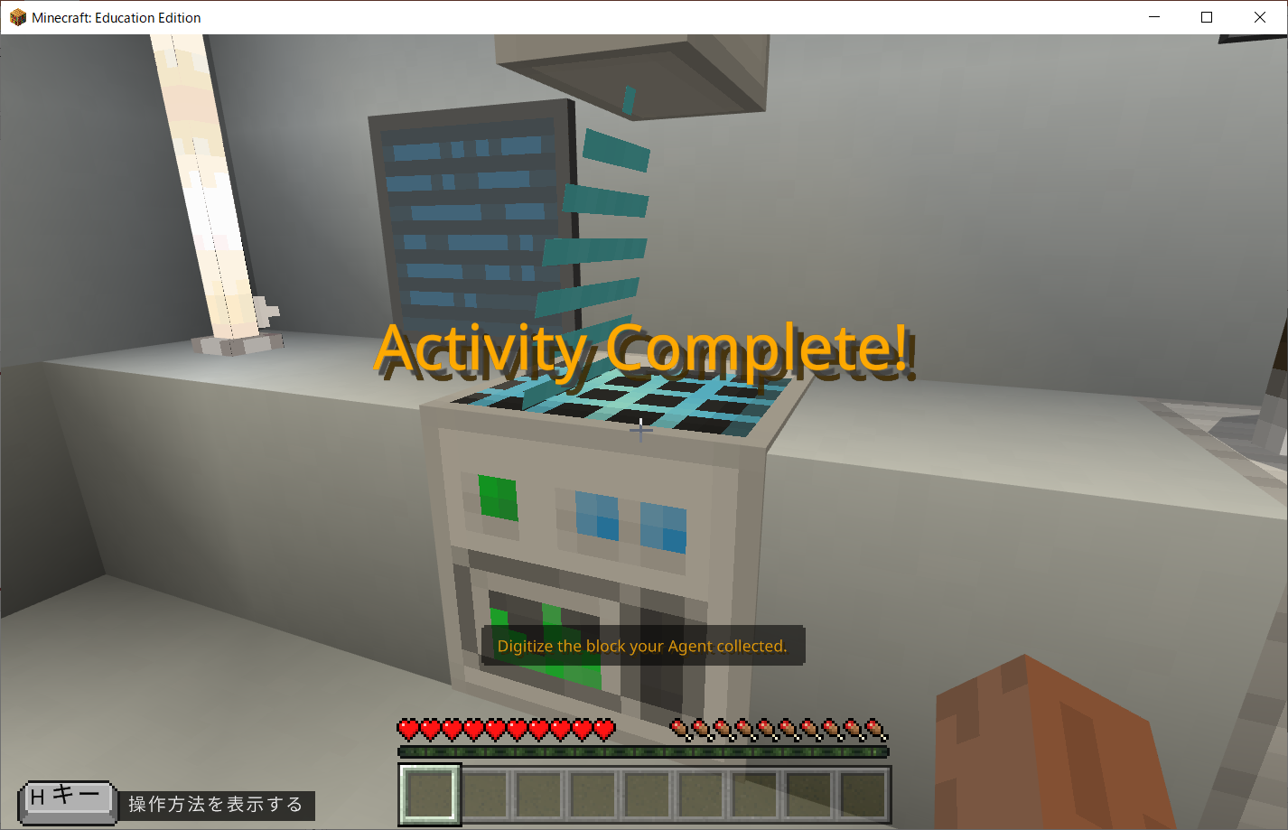
2．【ガニメデ】資源を探そう
しげん
さが
ガニメデでのミッションが完了しました！
かんりょう

Slide 50
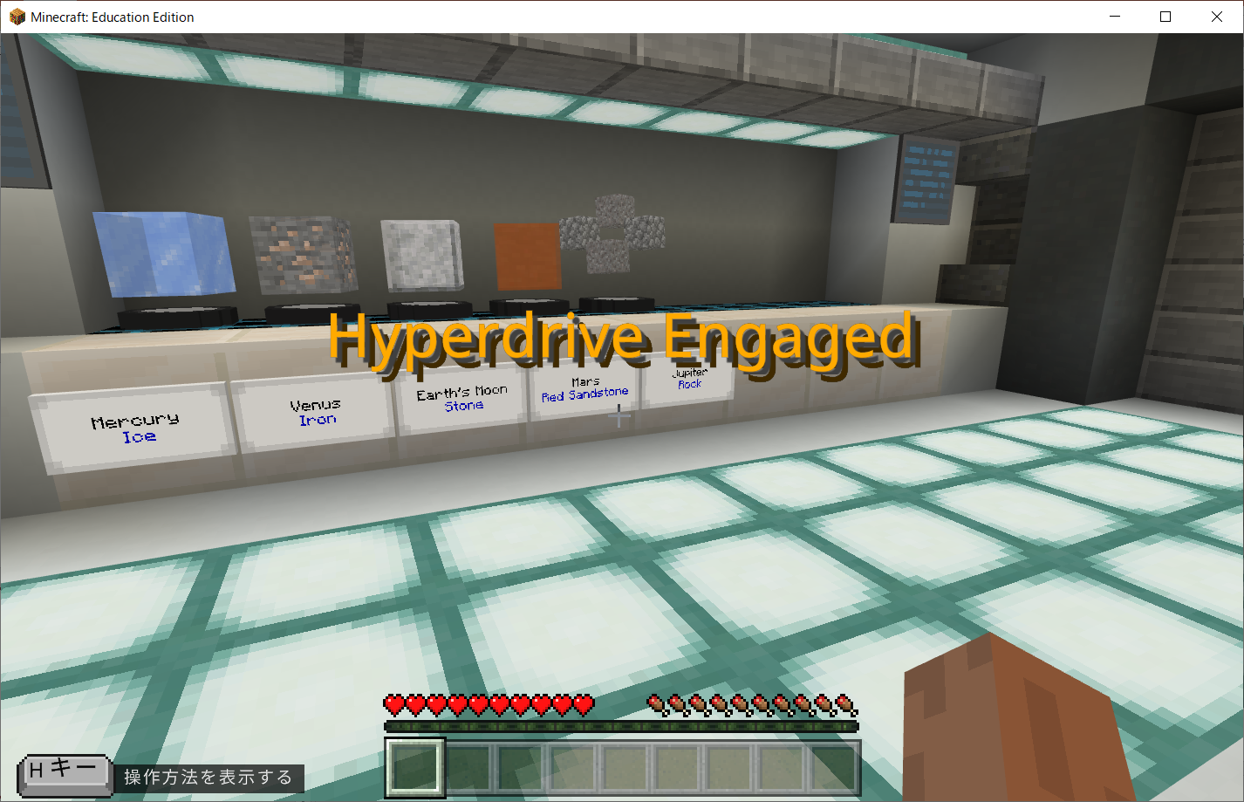
2．【ガニメデ】資源を探そう
しげん
さが
丸石と砂利のデータを地球に送信しました！次のミッションに進みましょう！
まるいし
じゃり
ちきゅう
そうしん
つぎ
すす

Slide 51
ミッション3：
【土星】環の中から資源を回収しよう
どせい
わ
なか
しげん
かいしゅう

Slide 52
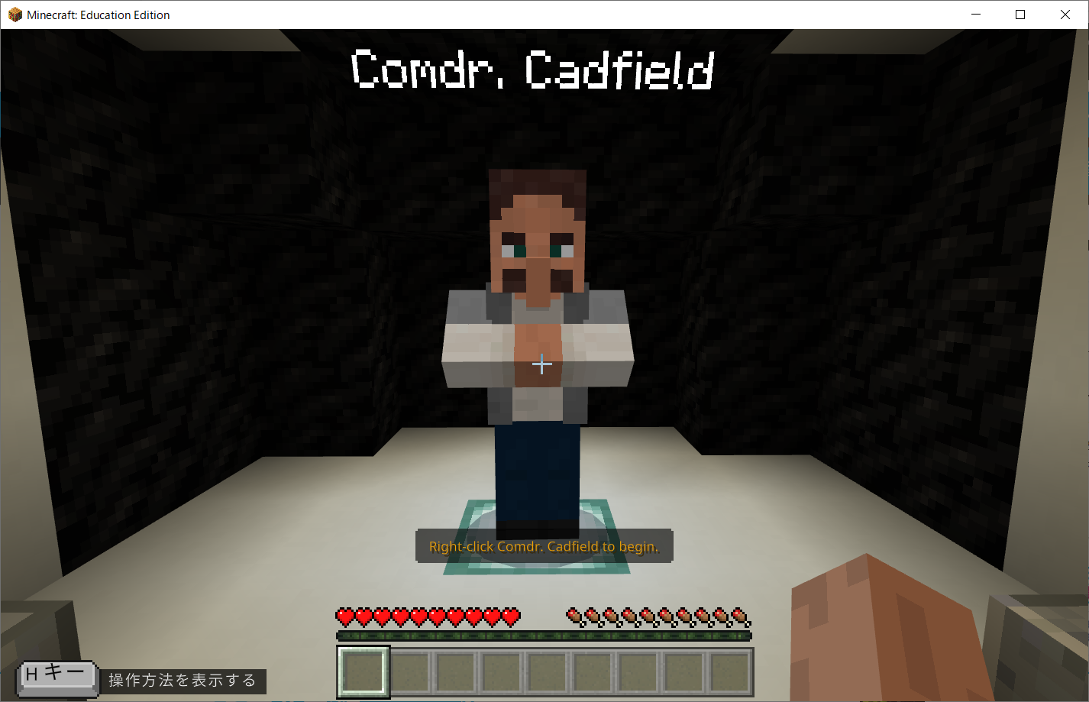
ストーリーの確認
かくにん
画面中央にいる司令官に話を聞いてみましょう。
がめんちゅうおう
しれいかん
はなし
き

Slide 53
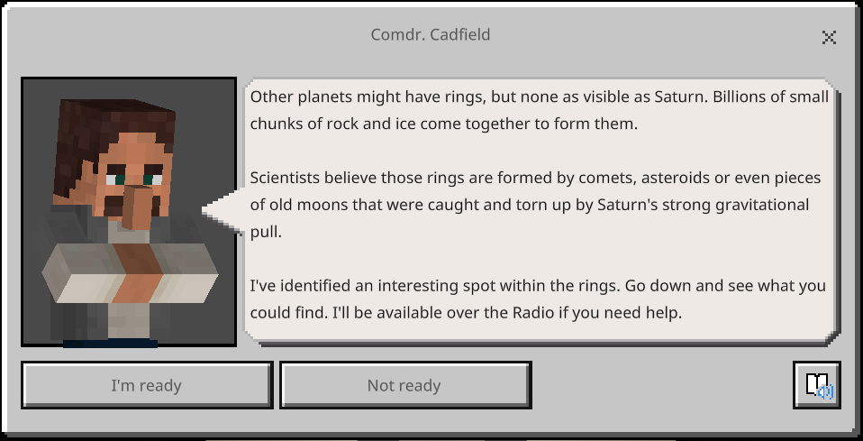
ストーリーの確認
かくにん
どせい
わ
み
わくせい
わ
すうじゅうおくこ
ちい
いわ
こおり
かたまり
土星は環がはっきり見える惑星です。環は数十億個の小さな岩と氷の塊でできています。この環は、彗星・小惑星・古い衛星の破片が土星の強力な引力によって形成されていると科学者たちは考えています。
環の中には興味深い場所があります。何が見つかるか調査してください。
わ
すいせい
しょうわくせい
ふる
えいせい
はへん
どせい
きょうりょく
いんりょく
けいせい
かがくしゃ
かんが
わ
なか
きょうみぶか
ばしょ
なに
み
ちょうさ
「I’m ready」ボタンを押してミッションを始めましょう！
お
はじ

Slide 54
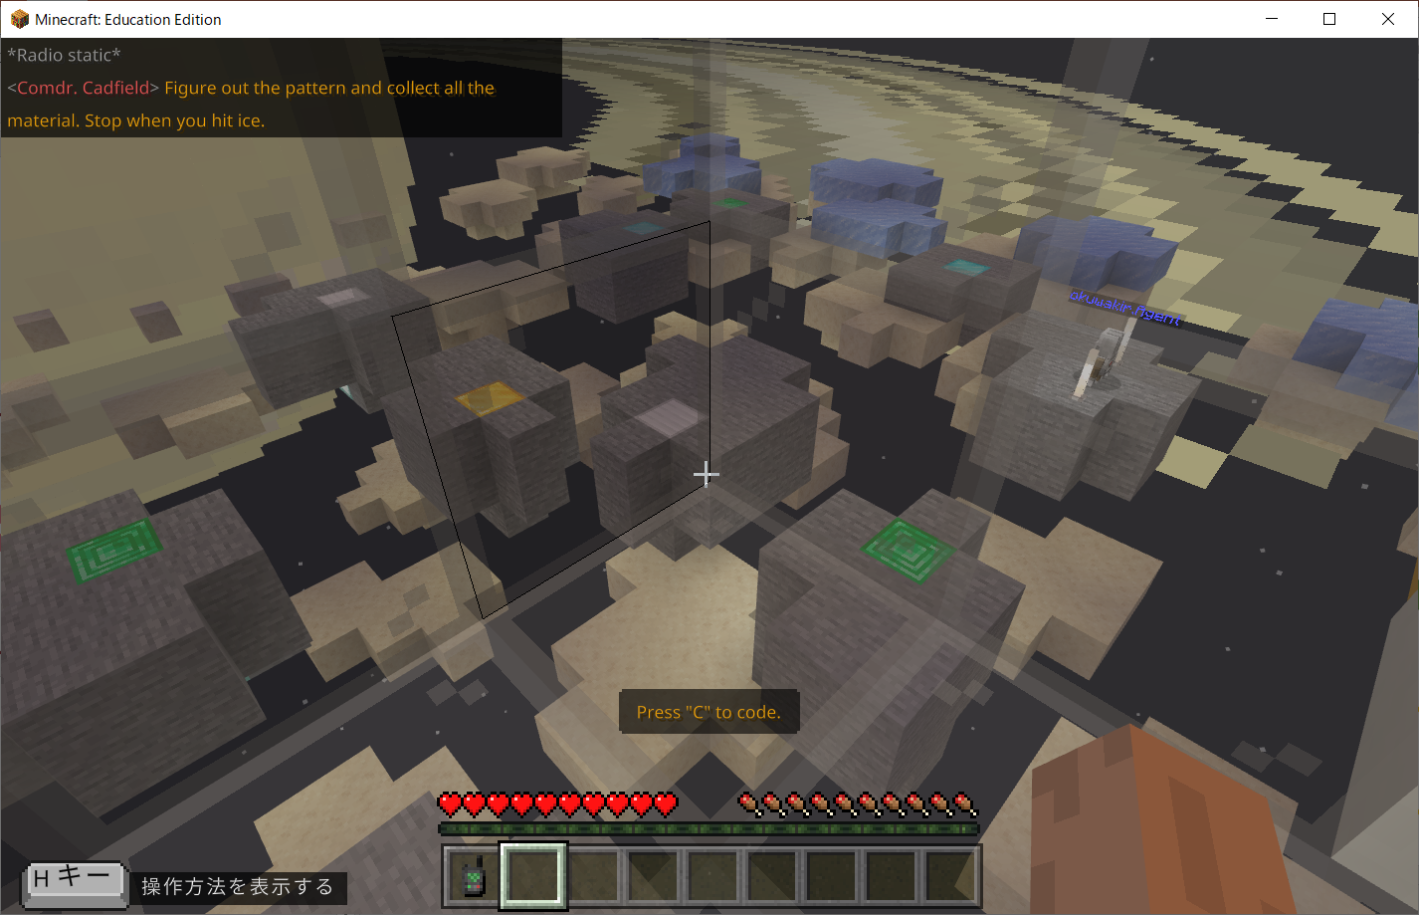
3．【土星】環の中から資源を回収しよう
どせい
わ
なか
しげん
かいしゅう
【ミッション！】点在するいくつかの資源を回収しよう！
てんざい
しげん
かいしゅう
Cキーを押して、コードビルダー画面を表示しましょう。
お
がめん
ひょうじ

Slide 55
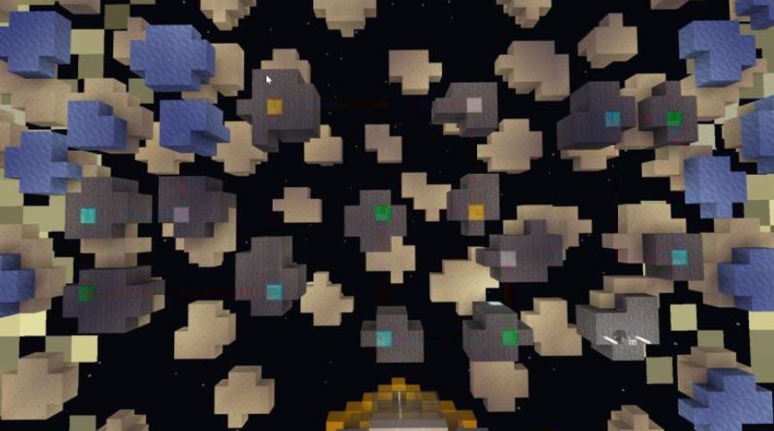
3．【土星】環の中から資源を回収しよう
どせい
わ
なか
しげん
かいしゅう
【プログラミングのヒント】
エージェントは足元が氷塊のブロックではない間、処理を繰り返します。
あしもと
ひょうかい
あいだ
しょり
く
かえ
鉄、金、エメラルド、ダイヤモンドの
ブロックがあった場合は回収します。
てつ
きん
資源はあちこちにあるね。
どの順番で集めたらいいかな？
エージェントの向きを変える
条件を考えてみよう！
ばあい
かいしゅう
しげん
じゅんばん
あつ
む
か
ゴール
じょうけん
かんが
スタート

Slide 56
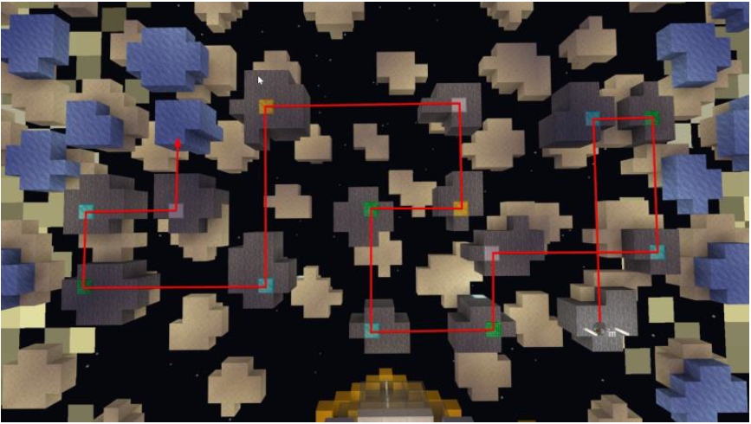
3．【土星】環の中から資源を回収しよう
どせい
わ
なか
しげん
かいしゅう
どんな順番でエージェントを動かしたらいいか考えてみよう！
じゅんばん
うご
かんが
1．プレイヤーがエージェントを動かすための指令を出す。
うご
しれい
だ
2．エージェントは足元を確認する。
あしもと
かくにん
＜条件＞鉄または金色のブロックのとき
・向きを左に変える
・ブロックを壊す
・すべてをひろう
じょうけん
てつ
きんいろ
む
ひだり
か
こわ
3．エージェントは足元を確認する。
あしもと
かくにん
じょうけん
＜条件＞エメラルドまたは
ダイヤモンドのブロックのとき
・向きを右に変える
・ブロックを壊す
・すべてをひろう
の部分を、足元が
氷塊のブロックでない間繰り返す。
ぶぶん
あしもと
む
みぎ
か
こわ
ひょうかい
あいだ く
かえ
4．前方に1ブロック分進む。
ぜんぽう
ぶん すす

Slide 57
3．【土星】環の中から資源を回収しよう
どせい
わ
なか
しげん
かいしゅう
今回のミッションでは、準備されている「最初だけ」のブロックは使わないので、
プログラミングエリアから削除します。
こんかい
じゅんび
さいしょ
つか
さくじょ
さいしょ
にゅうりょく
とき
ふくせい
ついか
お
さくじょ

Slide 58
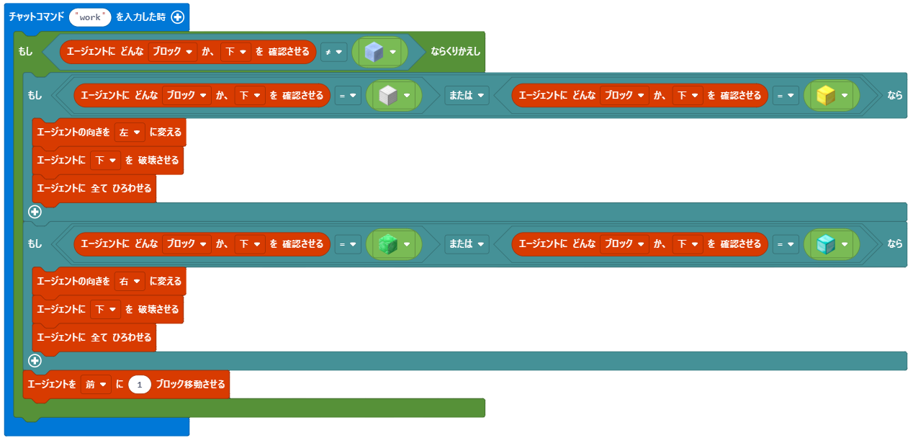
3．【土星】環の中から資源を回収しよう
どせい
わ
なか
しげん
かいしゅう
にゅうりょく
とき
チャットコマンドを「run」から「work」に変更する。
へんこう
ぎ
「ループ」から を選ぶ。
えら

Slide 59
3．【土星】環の中から資源を回収しよう
どせい
わ
なか
しげん
かいしゅう
にゅうりょく
とき
「論理」から を選び、
条件を「≠」に変更して に入れる。
ろんり
えら
じょうけん
へんこう
ぎ
い

Slide 60
3．【土星】環の中から資源を回収しよう
どせい
わ
なか
しげん
かいしゅう
にゅうりょく
とき
した
かくにん
「エージェント」から
のブロックを選び、
向きを「下」に変更する。
まえ
かくにんs
えら
む
した
へんこう
「ブロック」から のブロックを選び、
種類を「氷塊」に変更する。
えら
えら
しゅるい
ひょうかい
へんこう

Slide 61
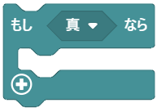

3．【土星】環の中から資源を回収しよう
どせい
わ
なか
しげん
かいしゅう
にゅうりょく
とき
した
かくにん
しん
「論理」から を選ぶ。
ろんり
えら
しん
「論理」から を選び、 に入れる。
ろんり
えら
い

Slide 62
3．【土星】環の中から資源を回収しよう
どせい
わ
なか
しげん
かいしゅう
にゅうりょく
とき
した
かくにん
した
かくにん
した
かくにん
「論理」から を選び、 に入れる。
ろんり
えら
い
「エージェント」から
のブロックを選び、
向きを「下」に変更する。
まえ
かくにん
えら
む
した
へんこう

Slide 63
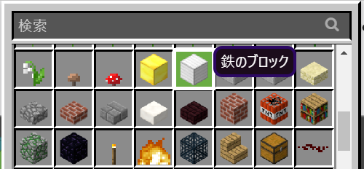
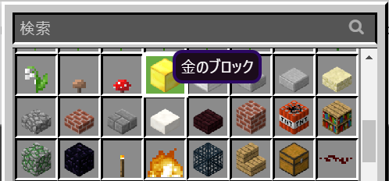
3．【土星】環の中から資源を回収しよう
どせい
わ
なか
しげん
かいしゅう
にゅうりょく
とき
した
かくにん
した
かくにん
した
かくにん
「ブロック」から のブロックを選び、
種類をそれぞれ「鉄」「金」のブロックに変更する。
えら
しゅるい
てつ
きん
へんこう

Slide 64

3．【土星】環の中から資源を回収しよう
どせい
わ
なか
しげん
かいしゅう
にゅうりょく
とき
した
かくにん
した
かくにん
した
かくにん
む
ひだり
か
した
はかい
すべ
「エージェント」から のブロックを選ぶ。
む
ひだり
か
えら
「エージェント」から のブロックを選び、
向きを「下」に変更する。
まえ
はかい
えら
む
した
へんこう
「エージェント」から のブロックを選ぶ。
すべ
えら

Slide 65
3．【土星】環の中から資源を回収しよう
どせい
わ
なか
しげん
かいしゅう
にゅうりょく
とき
した
かくにん
した
かくにん
した
かくにん
む
ひだり
か
した
はかい
すべ
しん
「論理」から を選ぶ。
ろんり
えら
しん
「論理」から を選び、 に入れる。
ろんり
えら
い

Slide 66
3．【土星】環の中から資源を回収しよう
どせい
わ
なか
しげん
かいしゅう
にゅうりょく
とき
した
かくにん
した
かくにん
した
かくにん
む
ひだり
か
した
はかい
すべ
した
かくにん
した
かくにん
「論理」から を選び、 に入れる。
ろんり
えら
い
「エージェント」から の
ブロックを選び、向きを「下」に変更する。
まえ
かくにん
えら
む
した
へんこう

Slide 67
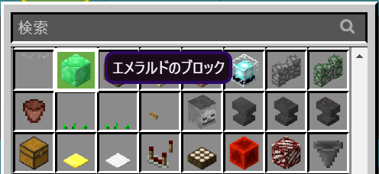
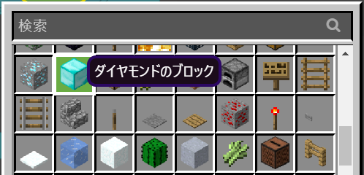
3．【土星】環の中から資源を回収しよう
どせい
わ
なか
しげん
かいしゅう
にゅうりょく
とき
した
かくにん
した
かくにん
した
かくにん
む
ひだり
か
した
はかい
すべ
した
かくにん
した
かくにん
「ブロック」から のブロックを選び、
種類をそれぞれ「エメラルド」「ダイヤモンド」のブロックに変更する。
えら
しゅるい
へんこう

Slide 68
3．【土星】環の中から資源を回収しよう
どせい
わ
なか
しげん
かいしゅう
にゅうりょく
とき
「エージェント」から のブロックを選び、
向きを「右」に変更する。
えら
む
みぎ
へんこう
「エージェント」から のブロックを選び、
向きを「下」に変更する。
む
ひだり
か
えら
した
はかい
すべ
む
した
へんこう
した
かくにん
した
かくにん
む
みぎ
か
した
はかい
すべ
「エージェント」から のブロックを選ぶ。
すべ
えら

Slide 69
3．【土星】環の中から資源を回収しよう
どせい
わ
なか
しげん
かいしゅう
にゅうりょく
とき
した
かくにん
した
かくにん
した
かくにん
む
ひだり
か
した
はかい
すべ
した
かくにん
した
かくにん
む
みぎ
か
した
はかい
すべ
まえ
いどう
「エージェント」から のブロックを選ぶ。
まえ
いどう
えら
再生
さいせい

Slide 70
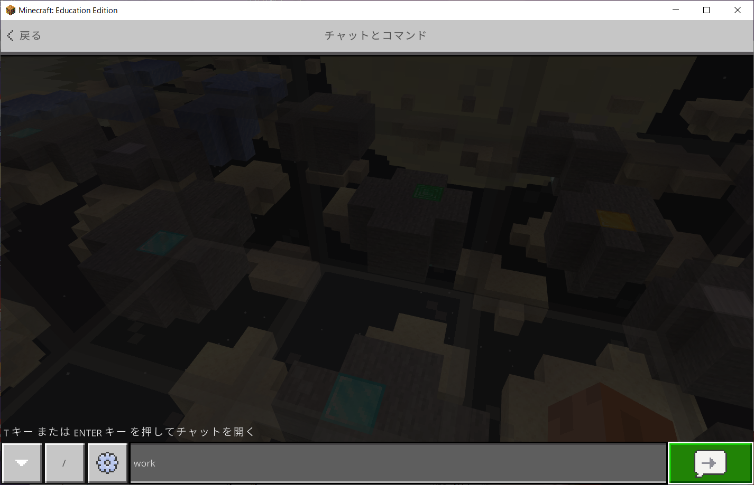
3．【土星】環の中から資源を回収しよう
どせい
わ
なか
しげん
かいしゅう
Tキーを押してチャット画面を開きます。
「work」とコマンドを入力して、矢印ボタンを押します。
お
がめん
ひら
にゅうりょく
やじるし
お
work と入力
にゅうりょく

Slide 71
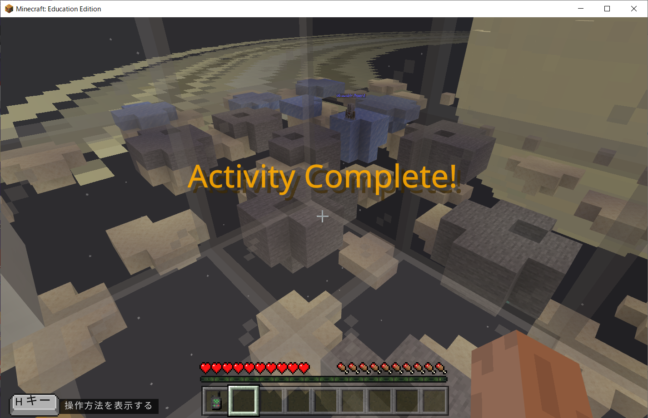
3．【土星】環の中から資源を回収しよう
どせい
わ
なか
しげん
かいしゅう
資源を回収しました！
しげん
かいしゅう

Slide 72
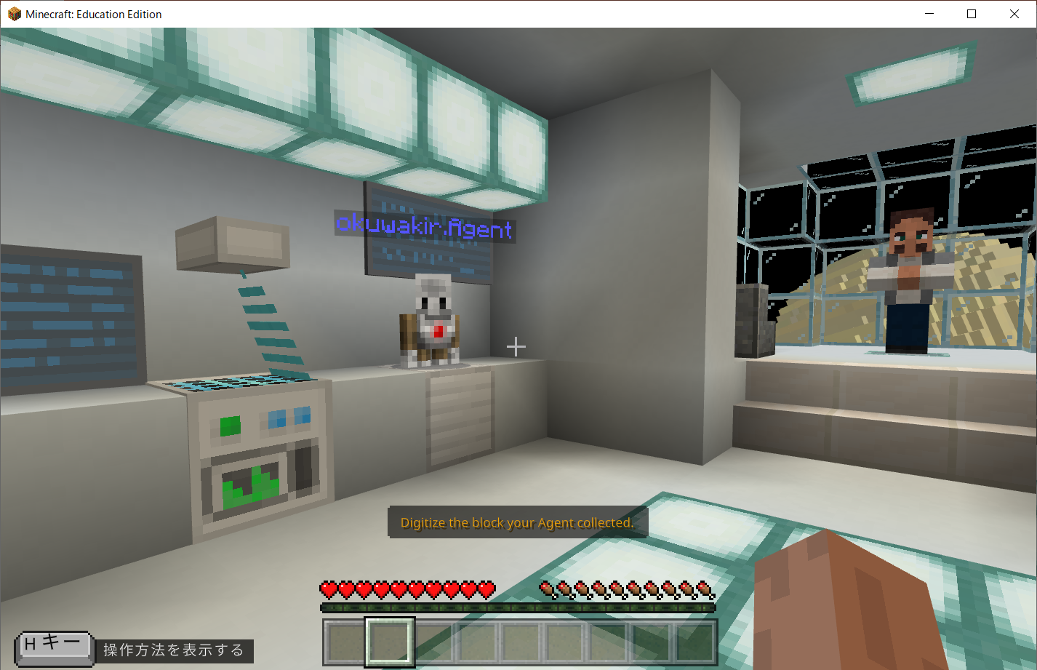
3．【土星】環の中から資源を回収しよう
どせい
わ
なか
しげん
かいしゅう
エージェントが宇宙船に戻ってきました。
回収した資源をデジタル化して地球に送ります。
うちゅうせん
もど
かいしゅう
しげん
か
ちきゅう
おく
エージェントを右クリックしてください。
みぎ

Slide 73
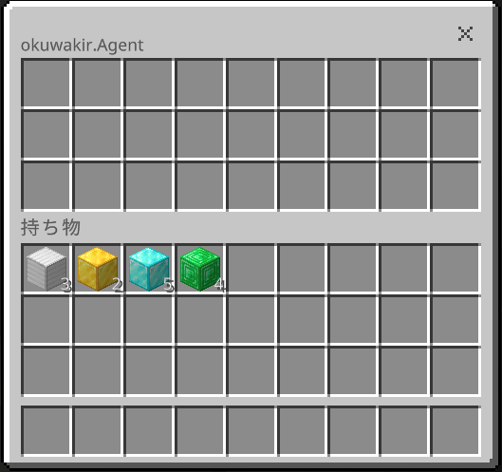
3．【土星】環の中から資源を回収しよう
どせい
わ
なか
しげん
かいしゅう
ドラッグアンドドロップで、エージェントが回収した
鉄・金・エメラルド・ダイヤモンドをプレイヤーの持ち物に移動します。
かいしゅう
てつ
きん
も
もの
いどう

Slide 74
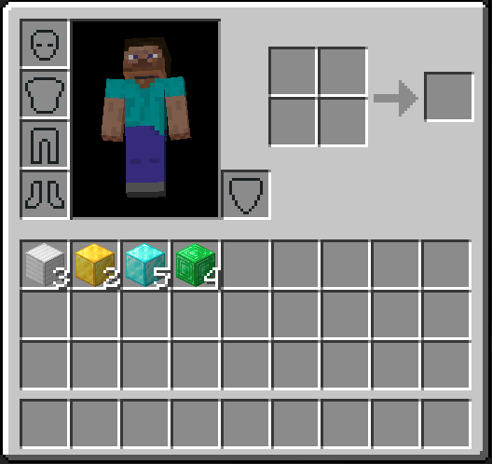
3．【土星】環の中から資源を回収しよう
どせい
わ
なか
しげん
かいしゅう
Eキーを押してインベントリ（持ち物一覧）を開きます。
ドラッグアンドドロップで資源をホットバーに移動します。
お
も
もの いちらん
ひら
しげん
いどう

Slide 75
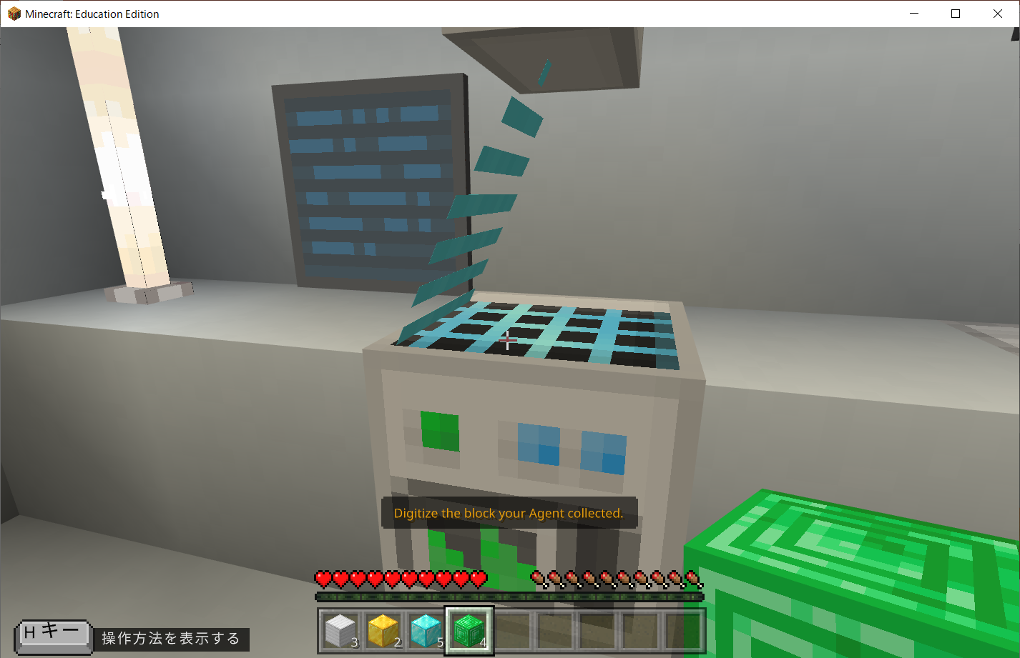
3．【土星】環の中から資源を回収しよう
どせい
わ
なか
しげん
かいしゅう
資源のどれかを選択した状態で、スキャナーを右クリックします。
しげん
せんたく
じょうたい
みぎ

Slide 76
3．【土星】環の中から資源を回収しよう
どせい
わ
なか
しげん
かいしゅう
ドラッグアンドドロップで、資源をアイテムホッパーに移動します。
しげん
いどう

Slide 77
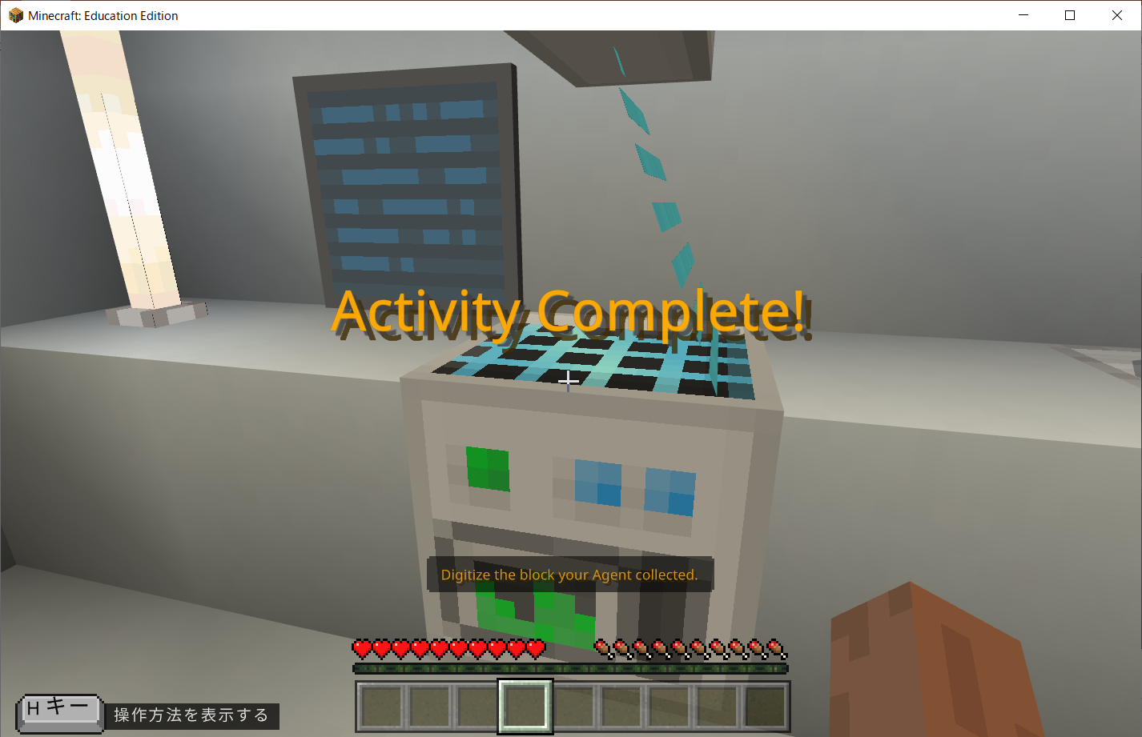
3．【土星】環の中から資源を回収しよう
どせい
わ
なか
しげん
かいしゅう
土星でのミッションが完了しました！
どせい
かんりょう

Slide 78
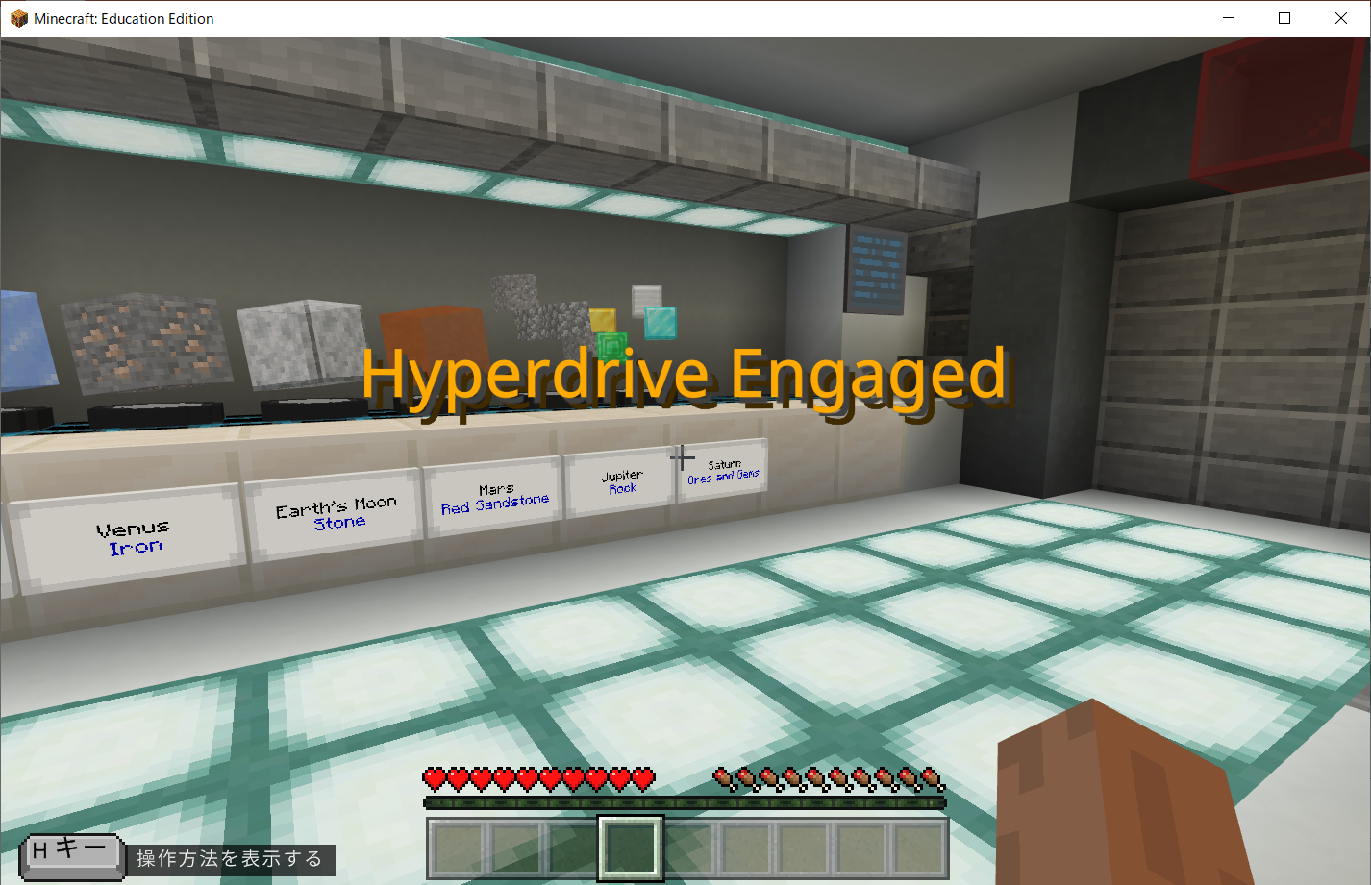
3．【土星】環の中から資源を回収しよう
どせい
わ
なか
しげん
かいしゅう
資源のデータを地球に送信しました！次のミッションに進みましょう！
しげん
ちきゅう
そうしん
つぎ
すす

Slide 79
ミッション4：
シミュレーションルームで活動しよう
かつどう

Slide 80

ストーリーの確認
かくにん
画面中央にいる司令官に話を聞いてみましょう。
がめんちゅうおう
しれいかん
はなし
き

Slide 81
ストーリーの確認
かくにん
資源の回収、お疲れ様でした。仮想収集シミュレーションルームのロックが解除されました。振り向いて後ろの部屋に移動してください。ガニメデでのシミュレートができます。
これまでの活動を振り返り、エージェントを使って好きな活動をしてください。
しげん
かいしゅう
つか
さま
かそうしゅうしゅう
かいじょ
ふ
む
うし
へや
いどう
かつどう
ふ
かえ
つか
す
かつどう
メッセージを閉じ、後ろの部屋に移動しましょう！
と
うし
へや
いどう

Slide 82
4．シミュレーションルームで活動しよう
かつどう
【ミッション！】宇宙空間のシミュレーション室で自由に活動しよう！
うちゅうくうかん
しつ
じゆう
かつどう
シミュレーションルーム内を移動しながら観察してみよう！
ない
いどう
かんさつ

Slide 83

4．シミュレーションルームで活動しよう
かつどう
エリアには資源を回収できそうな場所があります！
しげん
かいしゅう
ばしょ
課題を自分で考えてみよう！
かだい
じぶん
かんが

Slide 84

4．シミュレーションルームで活動しよう
かつどう
【プログラミングのヒント】
これまでの学習に出てきた
すべてのブロックを使うことができます。
がくしゅう
で
つか
どういう課題にするか、自分で考えてみましょう。
（むずかしい時は先生に相談してみましょう。）
かだい
じぶん
かんが
とき
せんせい
そうだん
ミッションをクリアするプログラムは
ひとつだけではありません。
いろいろな方法を考えてみましょう！
ほうほう
かんが
これまでに学習した内容を組み合わせてプログラムを作ろう！
頑張った部分を先生に伝えよう！
がくしゅう
ないよう
く
あ
つく
がんば
ぶぶん
せんせい
つた

Slide 85

4．シミュレーションルームで活動しよう
かつどう
ホットバーの1番目（リモコン）を
選択して2回右クリックすると、
エージェントがプレイヤーの側に移動します。
ばんめ
せんたく
かい みぎ
そば
いどう
プログラム例を次のページに載せておくよ！
ミッションが難しいと感じた時は参考にしてね！
れい
つぎ
の
むずか
かん
とき
さんこう

Slide 86

4．シミュレーションルームで活動しよう
かつどう
例
れい
このエリアの資源を、壁に沿って回収することにします。
しげん
かべ
そ
かいしゅう

Slide 87
4．シミュレーションルームで活動しよう
かつどう
例
れい
どんな順番でエージェントを動かしたらいいか考えてみよう！
じゅんばん
うご
かんが
1. プレイヤーがエージェントを動かすための指令を出す。
うご
しれい
だ
2. エージェントは左側を確認する。
ひだりがわ
かくにん
じょうけん
いし
＜条件1＞石のブロックか？
一致するとき
＜条件2＞前方のブロックが石のブロックか？
一致するとき
向きを右に変える
一致しないとき
・向きを左に変える
いっち
じょうけん
ぜんぽう
いし
いっち
む
みぎ
か
いっち
む
ひだり
か

Slide 88
4．シミュレーションルームで活動しよう
かつどう
例
れい
3. エージェントは足元を確認する。
あしもと
かくにん
じょうけん
まるいし
じゃり
ばあい
＜条件＞丸石または砂利のブロックの場合
一致するとき
・ブロックを壊す
・すべてをひろう
いっち
こわ
4．前方に1ブロック分進む。
ぜんぽう
ぶん すす
の部分を、足元が
氷塊のブロックでない間繰り返す。
ぶぶん
あしもと
ひょうかい
あいだ く
かえ

Slide 89



4．シミュレーションルームで活動しよう
かつどう
例
れい
にゅうりょく
とき
にゅうりょく
とき
「プレイヤー」から を選び、
「run」と半角小文字で入力する。
えら
はんかくこもじ
にゅうりょく

Slide 90
4．シミュレーションルームで活動しよう
かつどう
例
れい
にゅうりょく
とき
ぎ
「ループ」から を選ぶ。
えら
「論理」から を選び、
▼を押して「≠」に変更し、 に入れる。
ろんり
えら
お
へんこう
ぎ
い

Slide 91
4．シミュレーションルームで活動しよう
かつどう
例
れい
にゅうりょく
とき
した
かくにん
「エージェント」から
の
ブロックを選び、向きを「下」に変更する。
まえ
かくにん
えら
む
した
へんこう
「ブロック」から のブロックを選び、
種類を「氷塊」に変更する。
えら
えら
しゅるい
ひょうかい
へんこう

Slide 92
4．シミュレーションルームで活動しよう
かつどう
例
れい
にゅうりょく
とき
した
かくにん
しん
「論理」から を選ぶ。
ろんり
えら
しん
「論理」から を選び、 に入れる。
ろんり
えら
い

Slide 93

4．シミュレーションルームで活動しよう
かつどう
例
れい
にゅうりょく
とき
した
かくにん
ひだり
かくにん
「エージェント」から
の
ブロックを選び、向きを「下」に変更する。
まえ
かくにん
えら
む
した
へんこう
「ブロック」から のブロックを選び、
種類を「石」に変更する。
えら
えら
しゅるい
いし
へんこう

Slide 94
4．シミュレーションルームで活動しよう
かつどう
例
れい
にゅうりょく
とき
した
かくにん
ひだり
かくにん
しん
「論理」から を選ぶ。
ろんり
えら
しん
「論理」から を選び、 に入れる。
ろんり
えら
い

Slide 95
4．シミュレーションルームで活動しよう
かつどう
例
れい
にゅうりょく
とき
した
かくにん
ひだり
かくにん
まえ
かくにん
「エージェント」から
のブロックを選ぶ。
まえ
かくにん
えら
「ブロック」から のブロックを選び、
種類を「石」に変更する。
えら
えら
しゅるい
いし
へんこう

Slide 96
4．シミュレーションルームで活動しよう
かつどう
例
れい
にゅうりょく
とき
した
かくにん
「エージェント」から
を選び、
向きを「右」に変更する。
ひだり
かくにん
む
ひだり
か
えら
まえ
かくにん
む
みぎ
か
む
みぎ
へんこう
む
ひだり
か
「エージェント」から
を選ぶ。
む
ひだり
か
えら

Slide 97
4．シミュレーションルームで活動しよう
かつどう
例
れい
にゅうりょく
とき
した
かくにん
ひだり
かくにん
しん
「論理」から を選ぶ。
ろんり
えら
まえ
かくにん
む
みぎ
か
む
ひだり
か
しん
「論理」から を選び、 に入れる。
ろんり
えら
い

Slide 98
4．シミュレーションルームで活動しよう
かつどう
例
れい
にゅうりょく
とき
した
かくにん
ひだり
かくにん
まえ
かくにん
む
みぎ
か
む
ひだり
か
した
かくにん
した
かくにん
「論理」から を選び、 に入れる。
ろんり
えら
い
「エージェント」から の
ブロックを選び、向きを「下」に変更する。
まえ
かくにん
えら
む
した
へんこう

Slide 99


4．シミュレーションルームで活動しよう
かつどう
例
れい
にゅうりょく
とき
した
かくにん
ひだり
かくにん
まえ
かくにん
む
みぎ
か
む
ひだり
か
した
かくにん
した
かくにん
「ブロック」から のブロックを選び、
種類をそれぞれ「丸石」「砂利」のブロックに変更する。
えら
しゅるい
まるいし
じゃり
へんこう

Slide 100
4．シミュレーションルームで活動しよう
かつどう
例
れい
にゅうりょく
とき
した
かくにん
ひだり
かくにん
まえ
かくにん
む
みぎ
か
「エージェント」から のブロックを選び、
向きを「下」に変更する。
まえ
はかい
えら
む
ひだり
か
む
した
へんこう
した
かくにん
した
かくにん
した
はかい
すべ
「エージェント」から のブロックを選ぶ。
すべ
えら

Slide 101
4．シミュレーションルームで活動しよう
かつどう
例
れい
にゅうりょく
とき
した
かくにん
ひだり
かくにん
まえ
かくにん
む
みぎ
か
む
ひだり
か
した
かくにん
した
かくにん
した
はかい
すべ
まえ
いどう
「エージェント」から のブロックを選ぶ。
まえ
いどう
えら
再生
さいせい

Slide 102

4．シミュレーションルームで活動しよう
かつどう
例
れい
Tキーを押してチャット画面を開きます。
「run」とコマンドを入力して、矢印ボタンを押します。
お
がめん
ひら
にゅうりょく
やじるし
お
run と入力
にゅうりょく

Slide 103

4．シミュレーションルームで活動しよう
かつどう
資源を回収できました！頑張った点を先生に伝えましょう！
しげん
かいしゅう
がんば
てん
せんせい
つた

Slide 104
課題の終了
かだい
しゅうりょう

Slide 105

課題の終了
かだい
しゅうりょう
Escキーを押し、「セーブして終了」ボタンを押します。
お
しゅうりょう
お

Slide 106

課題の終了
かだい
しゅうりょう
もう一度「セーブして終了」ボタンを押すと、課題が終了します。
いちど
しゅうりょう
お
かだい
しゅうりょう

Slide 107

おつかれさまでした！
がんばったね！

Slide 108
画像引用サイト
公式リファレンス（P21,55,56）
https://meedownloads.blob.core.windows.net/learning-experience/Coding_Fundamentals/Block%202/Block%202%20Lesson%204%20Coding%20Fundamentals%20Teacher%20Guide_n.pdf

